Slide 1

AI应用基础（48课时版） · 12周·48课时
W10 · 第3次课
特征设计与优化（上）：基
工单 M1-1b
特征设计与优化（上）：基础实现
本节（上）：基础实现 · 概念打底 + D/C层保底
数据洗净了，林工却摇头：'同样的模型，好特征胜过换模型。'他递来一张特征字典模板：'从振动里造出10个特征，让我看见你的巧思。'工单M1-1b：EDA+特征工程，用特征重要性…
重庆两江智造集团 · 双创中心302实训室 · V1重制版（easyslides规范）

Slide 2
安全与合规警示（操作前必读）
1. 上机前确认本工位电源开关与急停位置，确认设备处于安全状态。
2. 涉及接线的操作一律先断电、后验电、再作业，禁止带电插拔。
3. 身体任何部位不进入设备运动/散热区域，长发束起，不佩戴悬垂饰物。
4. 调试程序前先静态检查、再低速小样本试运行，确认无异常后放大规模。
5. 任何不确定或异常情况，立即停止操作并报告指导教师，不擅自处置。
以上任一条违反，本次任务按课程标准「安全规范一票否决」条款记 0 分并中止实训。

Slide 3
课程定位
COURSE MAP
这门课站在哪：定位与出路
四年后你手里的证书与岗位，都从这门课出发
课程性质
面向岗位
专业核心课扩展版：数据→ML→DL→视觉→大模型→智能体全谱系
AI应用工程师 / 工业视觉开发 / 工业互联网数据分析
对接证书
课程衔接
1+X AI应用实践（初级=M1-M3 / 中级=M4 / 高级=M5）
前：零基础并行开设 → 本课第12周、第10-20周12周×4课时 → 后：项目实战
本课程路线图（当前周高亮）
W4
工单M1
W5
工单M1
W6
逻辑回归
W7
工单M2
W8
工单M2
W9
工单M2
W15
工单M3
W16
工单M3
W17
工单M4
W18
工单M4
W19
工单M5
W20
AI应用基础（48课时版） · V1 · W10-03
2 / 26

Slide 4
剧情情境
SCENARIO · 两江智造
车间今天发生了什么
连续剧情 · 你（小郑）的第3次出场
数据洗净了，林工却摇头：'同样的模型，好特征胜过换模型。'他递来一张特征字典模板：'从振动里造出10个特征，让我看见你的巧思。'工单M1-1b：EDA+特征工程，用特征重要性证明你的设计值钱。
本课工单
M1-1b · 特征设计与优化（上）：基础实现
技能目标
能从振动序列构造≥10个特征——应用：见工单starter与教师参考实现
技能目标
能写规范特征字典——应用：见工单starter与教师参考实现
出场人物
老周
林工
小郑
AI应用基础（48课时版） · V1 · W10-03
3 / 26

Slide 5
学习目标
GOALS & FLOW
这节课结束时，你能做到
目标可测量：及格线/优秀线写在工单上
目标
目标
能力目标
能从振动序列构造≥10个特征
会用特征重要性证明设计价值
完成本课工单并当堂通过检查
检验：口头复述+快答2题
检验：工单运行通过+截图
检验：同桌互查代码规范
课堂节奏（80分钟）
1.回顾预习卡与微课
2.知识精讲（先例后理）
3.演示代码骨架
4.基础实现（D/C层…
5.小结+布置第2次课
节奏纪律：讲10分钟必须动手一次；实操环节教师只答疑不代写——卡住先查《报错翻译对照表》，再举手。
AI应用基础（48课时版） · V1 · W10-03
4 / 26

Slide 6
01
本章聚焦：时域/频域特征 · 相关性初筛 · 特征字典规范
知识精讲 · 讲透每个概念
01
特征=体检指标
("特征=把原始信号压成'体检指标'：78.5℃原始数据→均值/峰…
02
特征字典
("特征字典=特征的'户口本'：名称/计算式/物理含义/单位/取值…
03
相关性初筛
("相关性初筛=算每个特征与标签的相关系数（|r|>0.2入围）：…
本章产出：四要素详解页×3 · 图解页×3 · 可跟打代码页×2 · 工单与分层工单各1份
AI应用基础（48课时版） · V1 · W10-03

Slide 7
知识精讲 · 四要素
KNOWLEDGE B01
B01 特征=体检指标
定义 → 场景 → 实例 → 误区：一次讲透
定义
使用场景
从原始波形提炼有意义的量——模型只吃指标不吃波形
原理：特征=把原始信号压成'体检指标'：78.5℃原始数据→均值/峰值/峭度等数字指纹——模型吃的是特征不是原始波形
振动均值/RMS/主频——时域与频域两族特征
怎么判断：任何建模前先问：这堆原始数据里，'与故障相关的规律'藏在哪些统计量里——特征设计就是翻译工作
应用实例
扩展与误区
feats = {'rms': np.sqrt((x**2).mean())}
逐行看：feat={'vib_mean':np.mean(v),'vib_max':np.max(v),'vib_std':np.std(v)} 三行把一段波形压成几个数——降维但保留判别信息
误区：特征越多越好——冗余特征拖慢还扰模型
进阶：时域(均值/峭度)+频域(主频/频带能量)双视角；窗口化：每1024点一窗提一组特征——流水线标准化
AI应用基础（48课时版） · V1 · W10-03
6 / 26

Slide 8
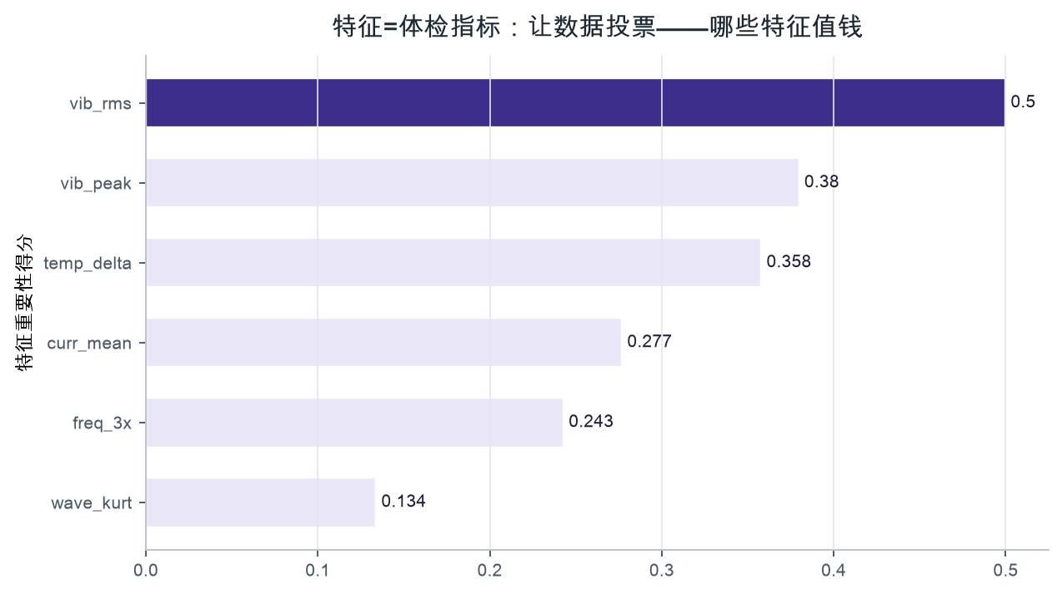
知识精讲 · 图解
VISUAL · B01
特征=体检指标：一张图看懂
图优先：先看图再回头读代码
四个观察点
1
Top3 特征贡献了大部分判别力
2
重要性低 ≠ 无用：可能与 Top 特征相关
3
追问：误区：特征越多越好——冗余特征拖慢还扰模型
一句话：从原始波形提炼有意义的量——模型只吃指标不吃波形
何时用：振动均值/RMS/主频——时域与频域两族特征
AI应用基础（48课时版） · V1 · W10-03
7 / 26

Slide 9
知识精讲 · 四要素
KNOWLEDGE B02
B02 特征字典
定义 → 场景 → 实例 → 误区：一次讲透
定义
使用场景
名称/公式/物理意义/取值范围四栏成文——特征户口本
原理：特征字典=特征的'户口本'：名称/计算式/物理含义/单位/取值范围五列——团队协作与模型交接的通用语言
特征交接给下一人——不看代码也懂每个特征
怎么判断：特征一多（30个）没字典就成黑箱：谁算的、什么意思、正常范围多少——字典即文档即契约
应用实例
扩展与误区
docs/features.md 每特征一行四栏
逐行看：| name | formula | meaning | unit | range | 五列表；vib_kurt | scipy.stats.kurtosis | 冲击强度 | - | 3~…
没字典的特征半年后自己都看不懂——文档即资产
进阶：字典随代码同步（yml/json配置生成特征）；进阶特征商店（特征复用跨项目）——大厂数据中台雏形
AI应用基础（48课时版） · V1 · W10-03
8 / 26

Slide 10
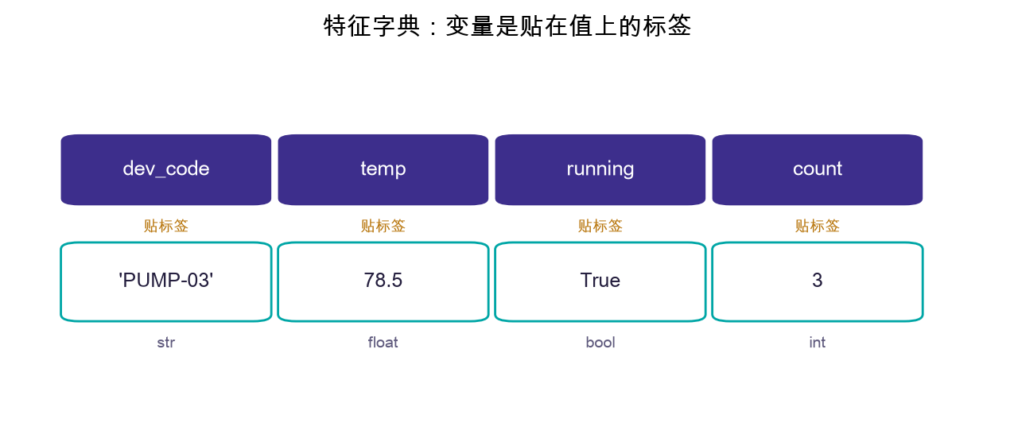
知识精讲 · 图解
VISUAL · B02
特征字典：一张图看懂
图优先：先看图再回头读代码
四个观察点
1
四个名字四个值：换值即换型（动态类型）
2
贴标签顺序任意，但先用必先贴
3
追问：没字典的特征半年后自己都看不懂——文档即资产
一句话：名称/公式/物理意义/取值范围四栏成文——特征户口本
何时用：特征交接给下一人——不看代码也懂每个特征
AI应用基础（48课时版） · V1 · W10-03
9 / 26

Slide 11
知识精讲 · 四要素
KNOWLEDGE B03
B03 相关性初筛
定义 → 场景 → 实例 → 误区：一次讲透
定义
使用场景
|r|>0.95的特征对留一个——信息重复就该裁
原理：相关性初筛=算每个特征与标签的相关系数（|r|>0.2入围）：特征与目标'有关系的'才值得喂模型——先粗筛再做精细
温度与电阻强相关——留物理意义更清的那个
怎么判断：30个特征先看相关矩阵热力图：与故障强相关的留下、互相冗余(|r|>0.9)的去一——降维不降信息
应用实例
扩展与误区
df.corr() 热力图一眼看穿冗余对
逐行看：df.corr()['label'].abs().sort_values(ascending=False) 排序看榜；热力图sns.heatmap(df.corr()) 冗余对一目了然——两…
误区：阈值只设|r|>0.99——0.95更实用
进阶：相关≠因果（夏天温度高故障多≠热致故障）；互信息捕捉非线性关系（进阶）；初筛+模型重要性复核双确认
AI应用基础（48课时版） · V1 · W10-03
10 / 26

Slide 12
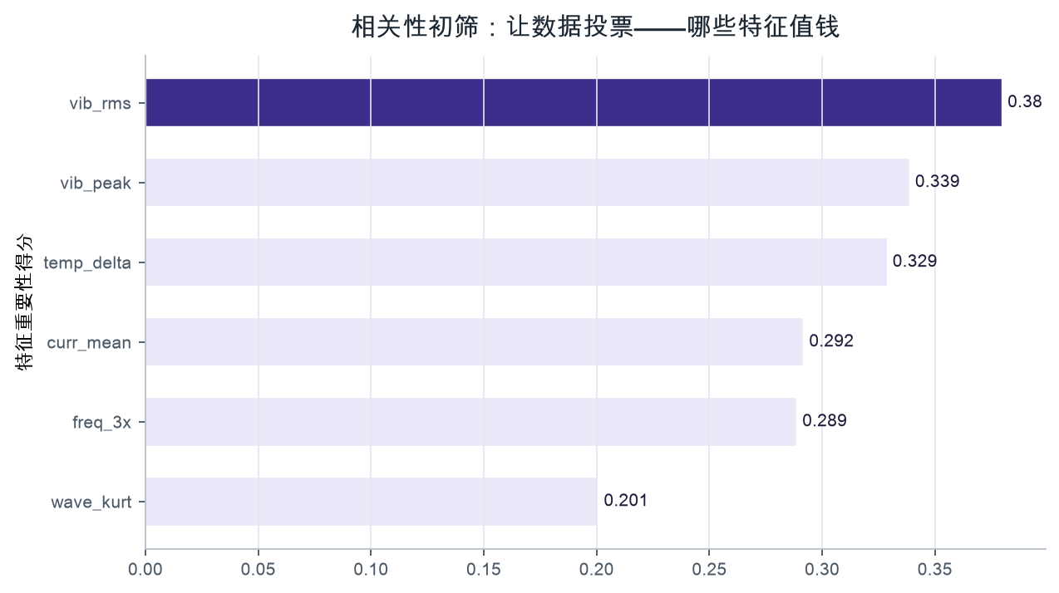
知识精讲 · 图解
VISUAL · B03
相关性初筛：一张图看懂
图优先：先看图再回头读代码
四个观察点
1
Top3 特征贡献了大部分判别力
2
重要性低 ≠ 无用：可能与 Top 特征相关
3
追问：误区：阈值只设|r|>0.99——0.95更实用
一句话：|r|>0.95的特征对留一个——信息重复就该裁
何时用：温度与电阻强相关——留物理意义更清的那个
AI应用基础（48课时版） · V1 · W10-03
11 / 26

Slide 13
02
本章聚焦：时域/频域特征 · 相关性初筛 · 特征字典规范
技能实操 · 代码跑起来
01
时域特征
g = df.set_index("ts").resamp…
02
重要性排序
from sklearn.ensemble import …
03
技能 · 能从振动序列构造≥10…
能从振动序列构造≥10个特征——应用：见工单starter与教师参…
04
技能 · 能写规范特征字典
能写规范特征字典——应用：见工单starter与教师参考实现
05
技能 · 能用重要性排序精选子集
能用重要性排序精选子集——应用：见工单starter与教师参考实现
本章产出：四要素详解页×5 · 图解页×3 · 可跟打代码页×2 · 工单与分层工单各1份
AI应用基础（48课时版） · V1 · W10-03

Slide 14
技能实操 · 可执行代码
CODE LAB
时域特征
代码节选 · 依赖工单/starter 上下文（课堂跟打 starter 看完整运行）
代码节选
g = df.set_index("ts").resample("10min")
feat = g.agg(["mean", "max", "std"])
feat["rms"] = (df["vib"] ** 2).resample("10min").mean() ** .5
本段引用工单上下文变量（starter 已备好）——跟打 starter 后取消注释对应行即可复现。
AI应用基础（48课时版） · V1 · W10-03
13 / 26

Slide 15
技能实操 · 可执行代码
CODE LAB
重要性排序
代码节选 · 依赖工单/starter 上下文（课堂跟打 starter 看完整运行）
代码节选
from sklearn.ensemble import RandomForestClassifier
rf = RandomForestClassifier(n_estimators=100).fit(X, y)
imp = pd.Series(rf.feature_importances_, index=X.columns).sort_values()
本段引用工单上下文变量（starter 已备好）——跟打 starter 后取消注释对应行即可复现。
AI应用基础（48课时版） · V1 · W10-03
14 / 26

Slide 16
避坑指南
DEBUG · 常见报错
报错翻译：程序'说'了什么
报错是程序在说话——先读最后一行，再往上找
报错/现象
为什么会这样
怎么修
resample报错
ts不是DatetimeIndex
set_index后或parse_dates
特征全0
窗口内数据缺失
先做W1清洗再回填
重要性集中1个
存在泄漏列
检查是否用了标签衍生信息
① 读最后一行 报错类型+行号都在这
② 定位变量 NameError=没定义/拼错
③ 最小复现 注释一半再跑，二分找错
AI应用基础（48课时版） · V1 · W10-03
15 / 26

Slide 17
03
本章聚焦：时域/频域特征 · 相关性初筛 · 特征字典规范
工单实战 · 按单交付
01
交付清单
按工单步骤逐项打勾
02
及格/优秀线
D/C保底 · B/A冲刺
03
A/B/C/D分层
按当前水平选起点
本章产出：四要素详解页×3 · 图解页×3 · 可跟打代码页×2 · 工单与分层工单各1份
AI应用基础（48课时版） · V1 · W10-03

Slide 18
工单实战
WORK ORDER
工单 M1-1b · 特征设计与优化（上）：基础实现
按单交付：及格线保底，优秀线冲刺
交付清单
及格线 · D/C层
1
能从振动序列构造≥10个特征——应用：见工单starter与教师参考实现
特征≥10个且字典完整 / 重要性图可解读
2
能写规范特征字典——应用：见工单starter与教师参考实现
检查方式：运行+截图
3
能用重要性排序精选子集——应用：见工单starter与教师参考实现
优秀线 · B/A层
4
能做A/B对比证明特征价值——应用：见工单starter与教师参考实现
特征-30%性能不降 / 造出1个'业务洞察'特征
验收清单（教师按此打分）
检查方式：运行+规范+答辩追问
程序运行无报错，输出与示例一致
截图含完整运行结果与文件名
提交物
代码文件+运行截图+工单决策记录（上传学习平台）
变量命名规范率达标（snake_case）
AI应用基础（48课时版） · V1 · W10-03
17 / 26

Slide 19
工单完成效果图 · 先看终点（本课目标预览）
DONE SHOT
工单完成效果图 · 完成后长这样
真实运行 · 参考实现——先看清'交付标准答案'，再动手写自己的
① 参考实现真实运行输出（本工单完成态）
=== 工单 M1-1b 特征设计与优化 · 完成态 ===
特征矩阵: 80 样本 × 5 特征 训练准确率 1.000
特征重要性排序:
1. a16 0.580
2. rms 0.258
3. ptp 0.111
4. kurt 0.025
5. a8 0.025
结论: 频域 16Hz 幅值（磨损的二倍频指纹）判别力最强 → 特征设计直接决定模型上限。
② 关键自检点（对照工单逐项核对）
□ 代码从头跑到尾不报错（python xx.py 再跑一遍）
□ 指标达标：与工单及格线逐项对齐（准确率/F1/耗时）
③ 提交与达标（过程性证据）
达标线：D≥60 / C≥70 / B≥80 / A≥90 ｜ 提交：学号_姓名_工单号 + 运行截图 + 决策记录 + Git≥1次commit
复核：自检 → 互检 → 师查（三层质检）
AI应用基础（48课时版） · V1 · W10-03
18 / 26

Slide 20
本工单的工程化项目 · 第三种代码形态
DONE SHOT
本工单的工程化项目 · 第三种代码形态
真实运行 · 参考实现——先看清'交付标准答案'，再动手写自己的
① 项目位置与一键运行
工程化项目/m11b_feature_design/
python run.py # 输出 output/report.txt + result.json
python -m pytest -q # 全量测试应全绿
② 目录结构（23 个文件）
config/rules.yaml 规则外置：改配置不改代码
src/feature_design48/ config · core · io_utils · report · pipeline
tests/ 正常 / 边界 / 异常三档
③ 国标与 TOGAF 落地
GB/T 9385 需求规格 / 15532 测试 / 8567 文档 / 8566 过程组
TOGAF 四域：业务 · 数据 · 应用 · 技术架构
docs/07 ADR-001 架构决策记录
AI应用基础（48课时版） · V1 · W10-03
19 / 26

Slide 21
工单完成效果图 · 课末对照
DONE SHOT
工单完成效果图 · 完成后长这样
真实运行 · 参考实现——先看清'交付标准答案'，再动手写自己的
① 参考实现真实运行输出（本工单完成态）
=== 工单 M1-1b 特征设计与优化 · 完成态 ===
特征矩阵: 80 样本 × 5 特征 训练准确率 1.000
特征重要性排序:
1. a16 0.580
2. rms 0.258
3. ptp 0.111
4. kurt 0.025
5. a8 0.025
结论: 频域 16Hz 幅值（磨损的二倍频指纹）判别力最强 → 特征设计直接决定模型上限。
② 关键自检点（对照工单逐项核对）
□ 代码从头跑到尾不报错（python xx.py 再跑一遍）
□ 指标达标：与工单及格线逐项对齐（准确率/F1/耗时）
③ 提交与达标（过程性证据）
达标线：D≥60 / C≥70 / B≥80 / A≥90 ｜ 提交：学号_姓名_工单号 + 运行截图 + 决策记录 + Git≥1次commit
复核：自检 → 互检 → 师查（三层质检）
AI应用基础（48课时版） · V1 · W10-03
20 / 26

Slide 22
分层任务
A/B/C/D LAYERS
同一工单，四条爬梯
按当前水平选起点，D层保底人人可交付，A层给足挑战
A 层 · 挑战层
B 层 · 进阶层
C 层 · 基础层
D 层 · 保底层
业务洞察特征
精选子集A/B
10特征加字典
跟做5个时域特征
达标：新特征进Top3且有物理解释
达标：特征-30%性能不降
达标：≥10特征且字典完整
达标：5特征表能跑通
· 结合泵机理造新特征
· 重要性排序
· 补RMS峰峰值
· groupby窗口
· 如温升速率
· 取Top-k做A/B
· 加频域主频
· 算mean/max/std
· 验证增益并写洞察
· 记录性能数量曲线
· 字典四栏填全
· 拼成特征表
卡壳>10分钟→降B层，先拿过程分
完成C层后冲刺：先跑通再优化
照示例改参数，跑通即得分
逐行跟打示例，跑通就是胜利
AI应用基础（48课时版） · V1 · W10-03
21 / 26

Slide 23
方案决策
DECISION MATRIX
特征设计与优化：备选方案决策矩阵
工程不是选最好的，是选当前约束下最划算的
备选方案
可行性
达标概率
工时
结论
方案A：按工单主线（starter起步）
高
高
适中
推荐主干
方案B：自选技术路线
中
中
多
A层可选
方案C：直接改现成项目
低（无过程分）
低
少
不建议
决策纪律：组内打分3分钟，结论与理由写入工单决策记录
AI应用基础（48课时版） · V1 · W10-03
22 / 26

Slide 24
课堂检查
CHECK · 当堂验收
做完不算完，验过才算数
教师抽查 + 同桌互查 + 运行截图三选二
检查点 1
当堂评分构成
W5课前测①：本课工单M1-1b的及格线是什么？（答：特征≥10个且字典完整）
运行通过 40%
提示：答案都在本节'四要素详解'页——翻回去指给同桌看
规范与注释 20%
检查点 2
决策记录 20%
W5课前测②：'时域/频域特征'用一句话说说你的理解
互查反馈 20%
提示：答案都在本节'四要素详解'页——翻回去指给同桌看
未过怎么办：当堂改→教师复核→记录到错题本
及格线：特征≥10个且字典完整 / 重要性图可解读
优秀线：特征-30%性能不降 / 造出1个'业务洞察'特征
AI应用基础（48课时版） · V1 · W10-03
23 / 26

Slide 25

本课小结
SUMMARY
一张图带走本课
讲给自己听一遍，才算真的学会
三句话总结
1
特征=体检指标：从原始波形提炼有意义的量——模型只吃指标不吃波形
2
特征字典：名称/公式/物理意义/取值范围四栏成文——特征…
3
相关性初筛：|r|>0.95的特征对留一个——信息重复就该裁
下一步行动
①工单M1-1b收尾跑绿并上传 ②错题本记1条 ③预习微课+导学单
AI应用基础（48课时版） · V1 · W10-03
24 / 26

Slide 26
课后与预告
NEXT & HOMEWORK
下课之后，上课之前
作业当堂布置当堂记：写进工单本，别靠脑子
今日作业
下次课
1
工单M1-1b+中期特征字典
特征设计与优化（下）：优
为什么接下来学它
泵站分类模型1.0上线。老周盯着混淆矩阵问：'漏报一个轴承磨损，停线损失多少？误报一次，又要白跑几趟？'——工单M2-1a：逻辑回归与决策树同台，用F1和业务代价说话。
提交物：学号_姓名_W10.py + 运行截图（含文件名）+ 工单决策记录
预习动作：微课视频 + 导学单先行；带着一个问题上考场。
工具链：PyCharm CE（主编辑器） · Jupyter（实训） · Git/GitHub（每周提交） · conda环境
报错了？先查《报错翻译对照表》，再看微课'排错三步法'。
AI应用基础（48课时版） · V1 · W10-03
25 / 26

Slide 27
感谢垂听 · 动手出真知
把今天的工单跑绿，就是给下周的自己铺路。
课后三件事
1. 工单M1-1b跑绿并上传学习平台
2. 错题本记1条今天踩的坑
3. 预习微课+导学单
下次课 → 特征设计与优化（下）：优
AI应用基础（48课时版） · V1 · W10-03

Slide 28
本任务六步法导航
六步法：资讯 → 计划 → 决策 → 实施 → 检查 → 评估
本讲对应工单：《AI应用基础48课时版》分层任务工单
课堂产出：工单第六节实施记录须当堂填写，含操作前安全打勾与学生本人签字。
课后交付：班组长／操作员／教师三方联签后交回，缺签视为未交付。

Slide 29
本讲与岗位任务单的衔接
本讲在工作过程系统化课程中承担的任务环节：任务实施
考核对齐：过程性成绩取自本讲工单第六节各模块得分合计（满分 100）。
达标线：综合成绩≥60 分，且无安全红线一票否决记录
无效工单判定：未打安全勾、无本人签字、无三方联签。

